Slide 1
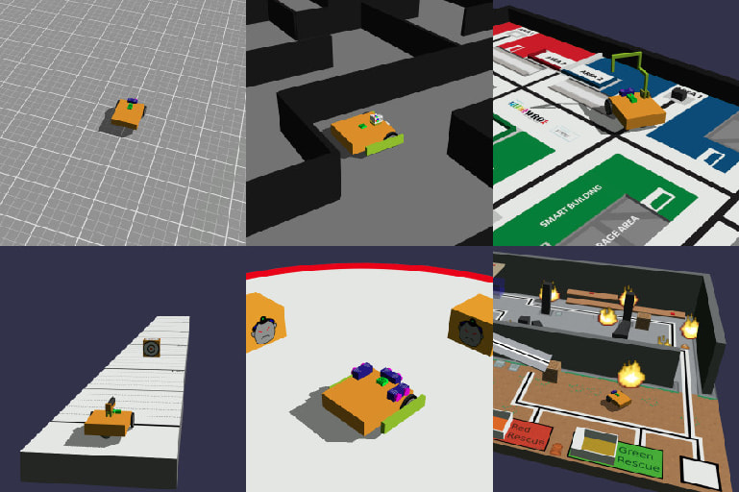
ROBÓTICA
CON GEARSBOT

Slide 2
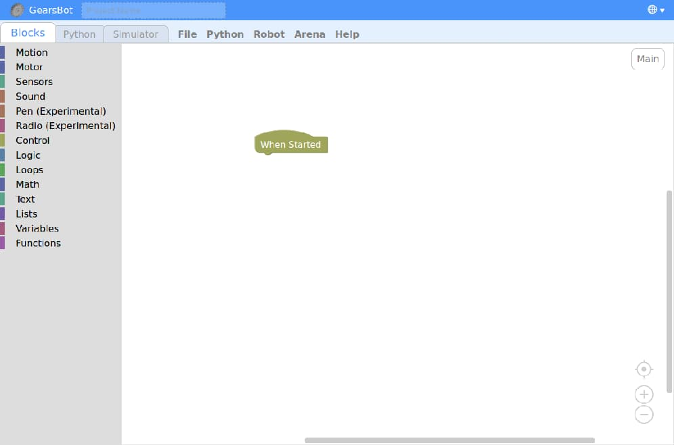
GearsBot
http://a9i.sg/gears
Contiene 3 tabs
  Blocks
  Python
  Simulator

Slide 3
BLOCKS
Programa con bloques como con Scratch
El código de bloques se autoconvierte a Python

Slide 4
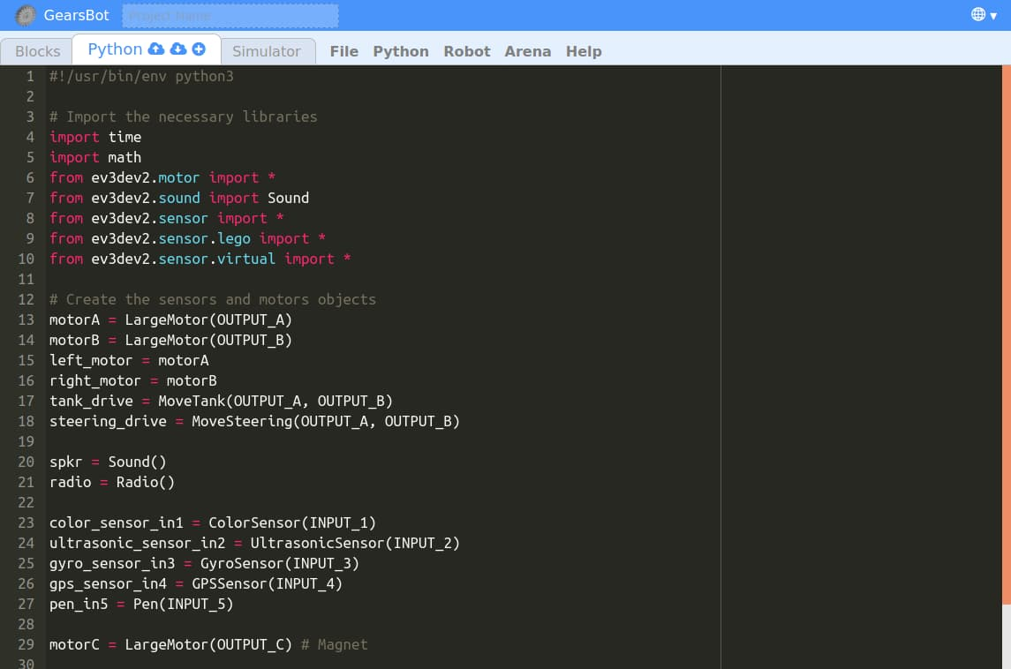
PYTHON
Puede escribir código directamente en Python
Funciona con Lego EV3 (ejecutando ev3dev)

Slide 5
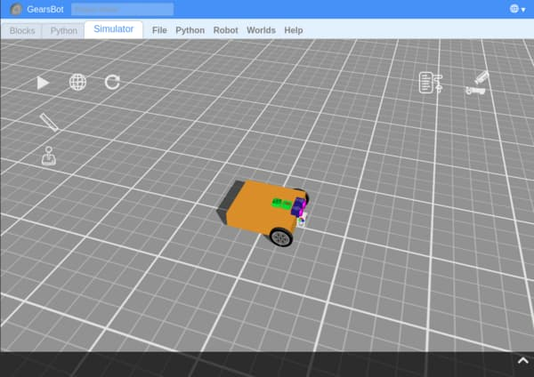
SIMULATOR
Haz click en “ Play”
para ejecutar el código
Haz click en el icono “Mundo” para cambiar el mundo.
Haz click en el menú “Robot” para cambiar el robot.

Slide 6
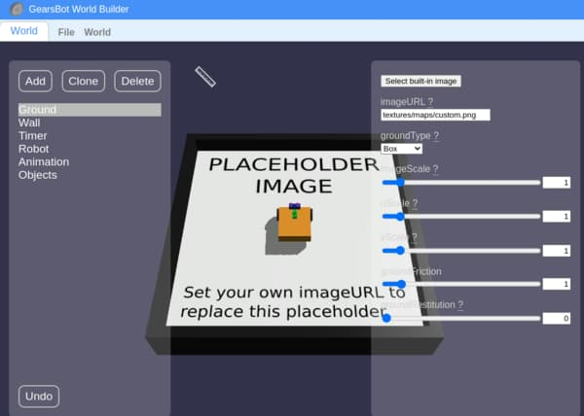
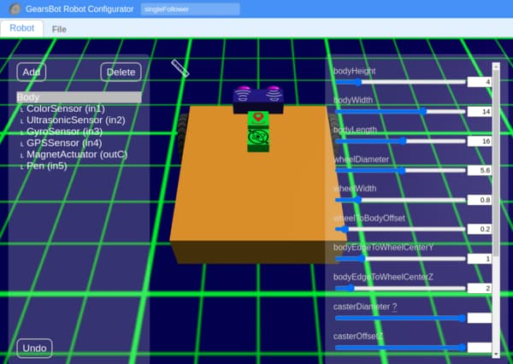
Configuración
Crea un mundo personalizado...
(Worlds -> World Builder)
...o un robot personalizado
(Robot -> Robot Configurator)

Slide 7
Ejercicios de calentamiento
Mover el robot
Usar los sensores

Slide 8
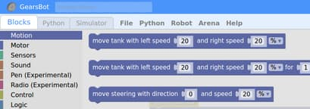

Mover el robot
Cambia al tab de bloques
Selecciona Motion
Añade un bloque “move steering”

Slide 9
Moviendo el robot
Ve al tab “Simulator” y dale al Play!

Slide 10
Entendiendo el programa
Los bloques debaje de “When Started” se ejecutarán cuando le demos al Play
Lo rápido que se moverá
La dirección varía de -100 a 100
Negativo: Gira a la izquierda
Positivo: Gira a la derecha
Cero: Va recto
Que lejos o durante cuanto tiempo moverse

Slide 11
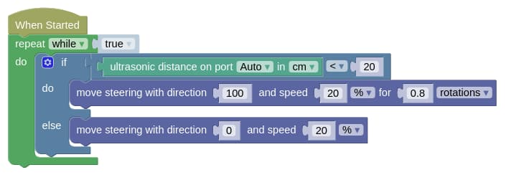
Usando los sensores
Prueba este programa...

Slide 12
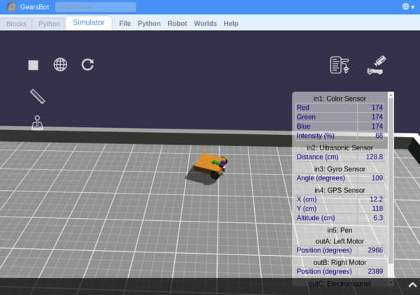
Usando los sensores
Mira los valores de los sensores mientras se ejecuta

Slide 13
Entendiendo el programa
Comprobar si la distancia ultrasónica es menos de 20cm
Repetir los bloques para siempre
Si lo es, gira a la derecha 0.8 rotaciones
...si no moverse recto
Observa que el bloque de moverse recto no indica el número de rotaciones?
Este bloque le enviará el comando al robot y el programa continuará inmediatamente.
Intenta cambiar el bloque a uno con número de rotaciones a ver que pasa!

Slide 14

Created by A Posteriori LLP
Visit http://aposteriori.com.sg/ for more tips and tutorials
This work is licensed under a Creative Commons Attribution-ShareAlike 4.0 International License.

